Slide 1
Артикуляционная гимнастика

Slide 2
Первый комплекс для выработки основных движений. и положений органов артикуляционного аппарата
1.Удерживание губ в улыбке, передние верхние и нижние зубы обнажены.
2. Вытягивание губ вперед трубочкой.
3. Чередование положения губ в улыбке и трубочкой.
4. Спокойное открывание и закрывание рта, губы в положении улыбки.
5. Язык широкий.
6. Язык узкий.
7. Чередование широкого и узкого языка.
8. Подъем языка за верхние зубы.
9. Чередование движений языка вверх и вниз.
10. Чередование следующих движений языка (при опушенном кончике): отодвигать его в глубь рта и приближать к передним нижним резцам.
Для примера подробно разберем первые два упражнения.

Slide 3
«Построить забор»
Цель. Вырабатывать умение удерживать губы в улыбке, обнажая нижние и верхние передние зубы.
Описание. Улыбнуться без напряжения так, чтобы были видны передние верхние и нижние зубы. Удерживать в таком положении губы под счет от одного до пяти. (Чтобы показать ребенку, как это сделать, воспитатель про себя произносит звук [и].)
Методические указания
Следить, чтобы при улыбке верхняя губа не подворачивалась, не натягивалась на верхние зубы.
Если ребенок не показывает нижние зубы, нужно научить его при сомкнутых губах опускать и поднимать только нижнюю губу. Сначала это упражнение можно проводить так: положив палец под нижнюю губу, опускать и поднимать ее. Зубы при этом сомкнуты, нижняя челюсть неподвижна.

Slide 4
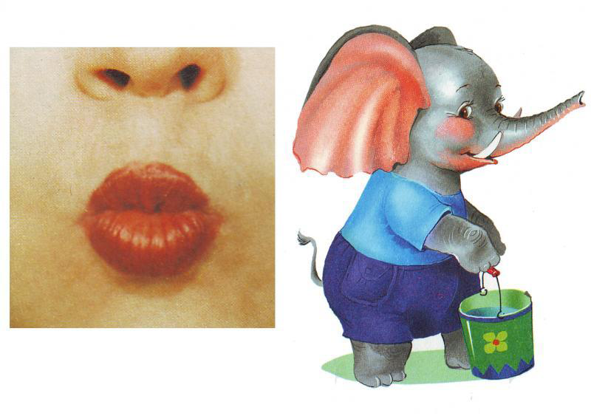
«Трубочка»
Цель. Выработать движение губ вперед.
Описание. Вытянуть сомкнутые губы вперед трубочкой. Удер­живать в таком полоцкий под счет от одного до пяти.
Методические указания.
1. Следить, чтобы при вытягивании губ вперед не открывался рот; зубы должны быть сомкнуты.
2. Если ребенок не умеет вытянуть губы вперед, предложить ему дотянуться губами до конфетки (находящейся на расстоянии 1,5 - 2 см от губ) и взять ее губами.
После отработки упражнений первого комплекса воспитатель в зависимости от рекомендаций логопеда, подбирает комплексы для соответствующих групп звуков и проводит их.

Slide 5
Второй комплекс (для свистящих звуков [с], [с'], [з], [з'], [ц])
Для произнесения свистящих .звуков требуются сложные и точные движения языка, в которых участвуют кончик языка (он находится за нижними зубами); боковые края языка (они плотно примыкают к верхним коренным зубам), спинка языка (передняя часть ее приподнимается к альвеолам; и образует с ними щель; при звуке [ц] сначала смычку, потом щель); движения губ: нижние челюсти (едва опущена, рот приоткрыт) и наличие холодной воз душной струи (достаточно сильной 'направленной посередине языка). Выработке необходимых движений языка и воздушной струи способствуют следующие упражнения.
«Загнать мяч в ворота»
Цель. Вырабатывать длительную, направленную воздушную струю.
Описание. Вытянуть губы вперед трубочкой и длительно дуть на ватный шарик (лежит на столе перед ребенком), загоняя его между двумя кубиками.
Методические указания.
Следить, чтобы не надувались щеки, для этого их можно слегка придерживать пальцами.
Загонять шарик на одном выдохе, не допуская, чтобы воздушная струя была прерывистой.

Slide 6
«Наказать непослушный язык»
Цель. Вырабатывать умение, расслабив мышцы языка, удерживать его широким, распластанным.
Описание. Немного приоткрыть рот, спокойно положить язык на нижнюю губу и, пошлепывая его губами, произносить звуки «пя-пя-пя». Удерживать; широкий; язык в спокойном положении при открытом рте под счёт от одного до пяти.
Методические указания:
Нижнюю губу не следует подворачивать и натягивать на нижние зубы.
Язык должен быть широким, края его касаются уголков рта.
Похлопывать язык губами, надо несколько раз на одном вы­ дохе. Следить, чтобы ребёнок сдерживал при этом выдыхае­ мый воздух. Проконтролировать выполнение можно так: поднес­ ти ватку ко рту ребенка, если тот делает упражнение правильно, она будет отклоняться. Одновременно это упражнение способствует выработке направленной воздушной струи.

Slide 8
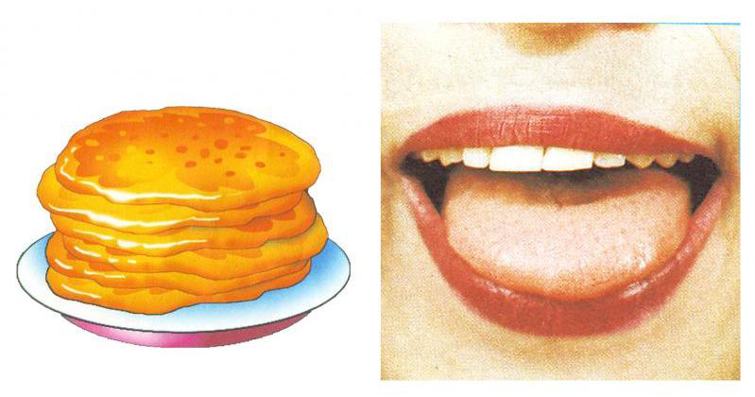
«Сделать язык широким»
Цель. Вырабатывать умение удерживать язык в спокойном расслабленном положении.
Описание. Улыбнуться, приоткрыть рот, положить широкий передний край языка на нижнюю губу. Удерживать его в таком положении под счет от одного до пяти.
Методические указания.
Губы не растягивать в сильную улыбку, чтобы не было на­пряжения.
Следить, чтобы не подворачивалась нижняя губа.
Не высовывать язык далеко: он должен только накрывать; нижнюю губу.
Боковые края языка должны касаться углов рта.
Если это упражнение не получается, надо вернуться к упражнению «Наказать непослушный язык».

Slide 9
«Кто дальше загонит мяч?»
Цель. Вырабатывать плавную, длительную, непрерывную воздушную струю, идущую посередине языка;
Описание. Улыбнуться, положить широкий передний край языка на нижнюю губу и, как бы произнося длительно звук [ф], сдуть ватку на противоположный край стола.
Методические указания.
Нижняя губа не должна натягиваться на нижние зубы.
Нельзя надувать щеки.
Следить, чтобы воздушная струя была узкая, а не рассеянная!

Slide 10
«Почистим зубы» Цель. Научить детей удерживать кончик языка за нижними зубами.
Описание. Улыбнуться, показать зубы приоткрыть рот и кончиком языка «почистить» нижние зубы, делая сначала движения языком из стороны в сторону, потом снизу вверх.
Методические указания.
Губы неподвижны, находятся в положении улыбки.
Двигая кончиком языка из стороны в сторону, следить, чтобы он находился у десен, а не скользил по верхнему краю зубов.
Двигая языком снизу вверх, следить, чтобы кончик языка был широким и начинал движение от корней нижних зубов.

Slide 11
Третий комплекс (для шипящих звуков [ш], [ж], [ч], [щ])
Для произнесения шипящих звуков требуются сложные движения языка: широкий передний край языка поднимается к передней части твёрдого нёба, при этом кончик: языка образует щель с твердым нёбом (при [ч] - сначала смычку, а потом щель);
боковые края языка плотно прилегают к верхним коренным зубам; губы выдвигаются; вперед и округляются; нижняя челюсть слегка опускается; теплая воздушная струя идет посередине языка. Выработке необходимых движений языка и воздушной струи способствуют следующие упражнения: «Наказать непослушный язык». Описание упражнения и методические указания см. во втором комплексе.
«Сделать язык широким». Описание упражнения и методические указания см. во втором комплексе.
«Приклей конфетку» ;
Цель. Укрепить мышцы языка и отработать подъем языка вверх.
Описание. Положить широкий кончик Языка на нижнюю губу. На самый край языка положить тоненький кусочек ириски, приклеить кусочек конфетки к небу за верхними зубами.
Методические указания.
Следить, чтобы работал только язык — нижняя челюсть должна быть неподвижна.
Рот открывать не шире чем на 1,5 - 2 см.
Если нижняя челюсть участвует в выполнении движения, можно поставить чистый указательный палец ребенка сбоку между коренными зубами (тогда он не будет закрывать рот).
Выполнять упражнение надо в. медленном темпе.

Slide 12
«Грибок»
Цель. Вырабатывать подъем языка вверх, растягивать подъязычную связку (уздечку) Описание. Улыбнуться, показать зубы, приоткрыть рот и, при­жав широкий язык всей плоскостью к нёбу, широко открыть рот. (Язык будет напоминать тонкую шляпку грибка, а растянутая подъязычная связка - его ножку.)
Методические указания.
Следить, чтобы губы были в положении улыбки. Боковые края языка должны быть прижаты одинаково плотно - ни одна половина не должна опускаться.
При повторении упражнения надо открывать рот шире.
«Загнать мяч в ворота». Описание упражнения и методические
указания см. во втором комплексе.

Slide 13
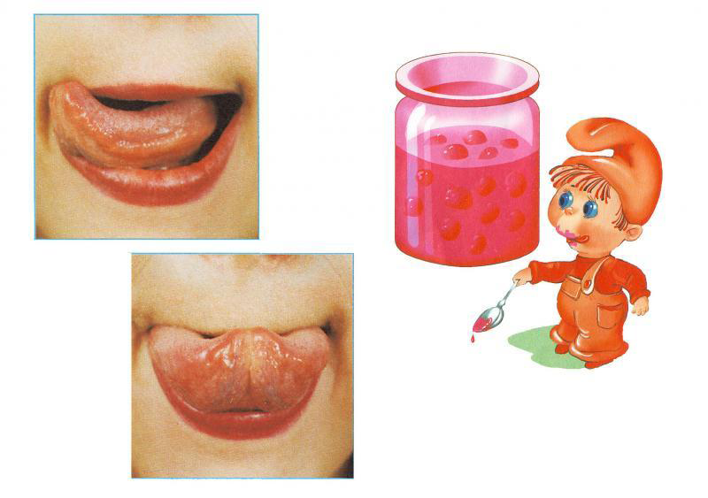
«Вкусное варенье»
Цель. Вырабатывать движение широкой передней части языка вверх и положение языка; близкое к форме чашечки, которое он принимает при произнесении звука [ш].
Описание. Слегка приоткрыть рот и широким передним краем языка облизать верхнюю губу, делать движения языком сверху вниз, но не из стороны в сторону
Методические указания
1. Следить, чтобы работал только язык, нижняя челюсть должна быть неподвижной.
Язык должен быть широким.
Если упражнение не получается, нужно вернуться к упражнению «Наказать непослушный язык».

Slide 14
«Гармошка»
Цель. Укреплять мышцы языка, растягивать подъязычную связку (уздечку).
Описание. Улыбнуться, приоткрыть рот, приклеить язык К нёбу и, не отпуская языка, закрывать и открывать рот (как растягиваются меха гармошки, так растягивается подъязычная уздечка). Губы находятся в положении улыбки. При повторении упражнения надо стараться открывать рот все шире и все дольше удерживать язык в верхнем положении.
Методические указания.
Следить, чтобы губы были неподвижны, когда открывается рот.
Открывать и закрывать рот, удерживая его в каждом положении под счет от трех до пяти.
Следить, чтобы при открывании рта не провисала одна из сторон языка.
Если это не получается, можно слегка придержать язык.
Нижняя губа не должна подворачиваться и натягиваться на нижние зубы.

Slide 15
«Фокус»
Цель. Вырабатывать подъем языка вверх, умение придавать языку форму ковшика и направлять воздушную струю посередине языка.
Описание. Улыбнуться, приоткрыть рот, положить широкий передний край языка на верхнюю губу так, чтобы боковые края его были прижаты, а посередине языка был желобок, и сдуть ватку, положенную на кончик носа. Воздух при этом должен идти посередине языка, тогда ватка полетит вверх.
Методические указания.
Следить, чтобы нижняя челюсть была неподвижной.
Боковые края языка должны быть прижаты к верхней губе; посередине образуется щель, в которую идет воздушная струя.

Slide 16
Четвертый комплекс (для звуков [л], [л'])
Для произнесения этих звуков необходима достаточно сложная и дифференцированная работа различных частей языка: кончик языка поднимается вверх и прижимается к основанию верхних зубов, передняя и средняя части спинки языка опускаются, задняя часть спинки языка приподнимается и оттягивается назад, края языка опускаются и пропускают выходящую воздушную струю. Выработке необходимых движений языка способствуют следую­щие упражнения:
«Наказать непослушный язык». Описание упражнения и методи­ческие указания см. во втором комплексе.
«Вкусное варенье». Описание упражнения и методические ука­зания см. в третьем комплексе.
«Пароход гудит»
Цель. Вырабатывать подъем спинки языка вверх.
Описание. Приоткрыть рот и длительно произносить звук [ы] {как гудит пароход)
Методические указания. » Следить, чтобы кончик языка был опущен и находился в глубине рта, а спинка была поднята к нёбу.

Slide 17
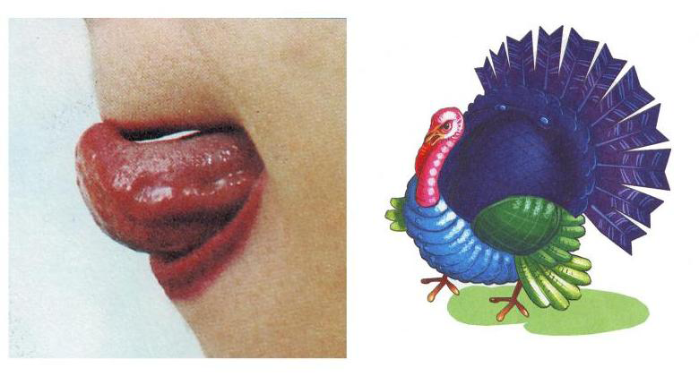
«Индюк»
Цель. Вырабатывать подъем языка вверх, подвижность его пе­редней части.
Описание. Приоткрыть рот, положить язык на верхнюю губу и производить движения широким передним краем языка по верх­ней губе вперед и назад, стараясь не отрывать язык от губы, как бы поглаживать ее. Сначала производить медленные движения, потом убыстрить темп и добавить голос, пока не послышится [бл-бл] (как индюк болбочет).
Методические указания.
Следить, чтобы язык был широким и не сужался.
Чтобы движения языком были вперед-назад, а не из стороны в сторону.
Язык должен «облизывать» верхнюю губу, а не выбрасываться вперед.

Slide 18
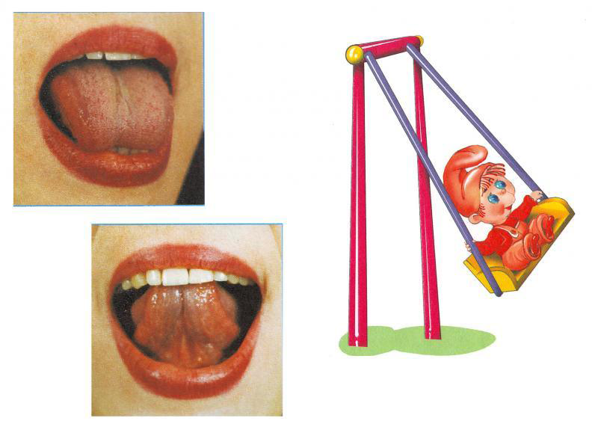
«Качели»
Цель. Вырабатывать умение быстро менять положение языка, необходимое при соединении звука [л] и [л¹] с гласными [а], [ы], [о], [у].
Описание. Улыбнуться, показать зубы, приоткрыть рот, положить широкий язык за нижние зубы (с внутренней стороны) и удерживать в таком положении под счет от одного до пяти. Потом поднять широкий язык за верхние зубы (тоже с внутренней стороны) и удерживать под счет от одного до пяти. Так поочередно менять положение языка 4-6 раз.
Методические указания.
Следить, чтобы работал только язык, а нижняя челюсть и губы оставались неподвижными.

Slide 19
«Лошадка»
Цель. Укреплять мышцы языка и вырабатывать подъем языка вверх.
Описание. Улыбнуться, показать зубы, приоткрыть рот и пощелкать кончиком языка (как лошадка цокает копытами).
Методические указания.
Упражнение сначала выполняется в медленном темпе, потом быстрее.
Нижняя челюсть не должна двигаться; работает только язык.
Если у ребенка пощелкивание не получается, нужно предложить ему выполнить упражнение «Приклей конфетку», а потом вернуться к этому упражнению.
Следить, чтобы кончик языка не подворачивался внутрь, т. е. чтобы ребенок щелкал языком, а не чмокал.
«Беззвучно пощелкать кончиком языком»
Цель. Вырабатывать движение языка вверх и помочь ребенку
определить место языка при произнесении звука [л].
Описание. Ребенок должен производить те же движения языком,
что и в предыдущем упражнении, только беззвучно.
Методические указания.
Следить, чтобы нижняя челюсть и зубы были неподвижны: упражнение выполняет только язык.
Кончик языка не должен загибаться внутрь.
Кончик языка упирается в нёбо за верхними зубами, а не высовывается изо рта.

Slide 20
Пятый комплекс (для звуков [р], [р'])
Для произнесении звука [р] необходима сложная работа всех мышц языка: кончик языка и его передняя часть подняты к альвеолам, напряжены, кончик языка вибрирует в проходящей воздушной струе. Средняя часть языка опущена, его боковые края прижаты к верхним коренным зубам; выдыхаемая воздушная струя должна быть сильной, направленной. Выработке необходимых движений языка и воздушной струи способствуют следующие упражнения.
«Чьи зубы чище?»
Цель. Вырабатывать подъем языка вверх.
Описание. Приоткрыть рот и кончиком языка «почистить» верхние зубы с внутренней стороны, делая движения языком из стороны в сторону.
Методические указания.
Губы в улыбке, верхние и нижние зубы видны.
Следить, чтобы кончик языка не высовывался, не загибался внутрь, а находился у верхних зубов.
3.Нижняя челюсть неподвижна, работает только язык.

Slide 22
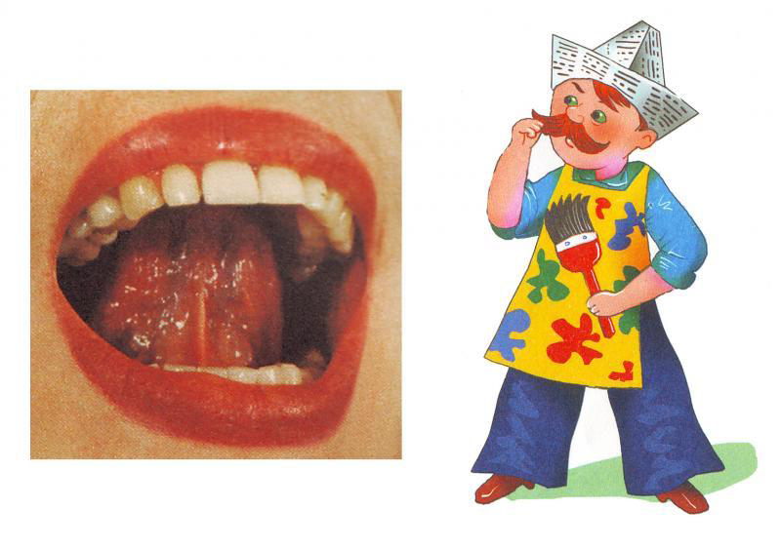
«Маляр»
Цель. Отрабатывать движения языка вверх и его подвижность. Описание. Улыбнуться, открыть рот и «погладить» кончиком языка твердое нёбо, делая движения языком вперед-назад. Методические указания.
Губы и нижняя челюсть должны быть неподвижны.
Следить, чтобы кончик языка, продвигаясь вперед, доходил до внутренней поверхности верхних зубов, но не высовывался изо рта.

Slide 23
«Загнать мяч в ворота» Описание упражнения и методические указания см. во втором комплексе.
«Лошадка». Описание упражнения и методические указания см. в четвертом комплексе.
«Вкусное варенье». Описание упражнения и методические указания см. в третьем комплексе.
«Индюк». Описание упражнения и методические указания см. в четвертом комплексе.

Slide 24
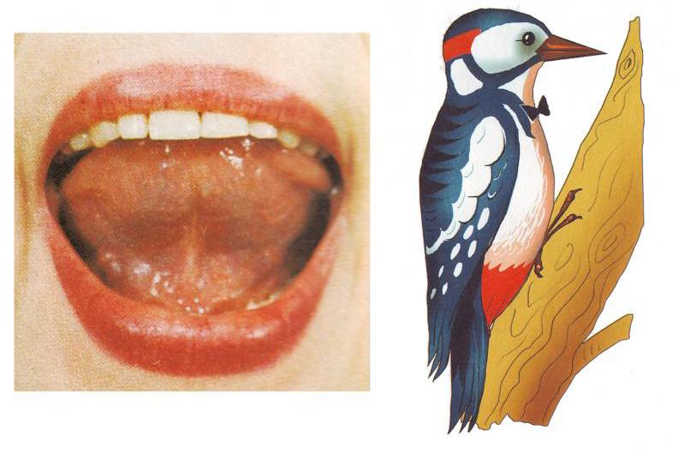
«Барабанщики»
Цель. Укреплять мышцы кончика языка, вырабатывать подъем языка вверх и умение делать кончик языка напряженным.
Описание. Улыбнуться, открыть рот и постучать кончиком языка за верхними зубами, многократно и отчетливо произнося звук [д]: д-д-д. Сначала звук [д] произносить медленно. Постепенно убыстрять темп.
Методические указания.
1.Рот должен быть открыт, губы в улыбке, нижняя челюсть неподвижна; работает только язык.
Следить, чтобы звук [д] носил характер четкого удара - не был хлюпающим.
Кончик языка не должен подворачиваться.
Звук нужно произносить так, чтобы ощущалась выдыхаемая воздушная струя. Для этого надо поднести ко рту полоску бумаги. При правильном выполнении упражнения она будет отклоняться.

